Slide 1
TRÒ CHƠI KHỞI ĐỘNG
“AI THÔNG THÁI HƠN”
Trong thời gian 1 phút, các nhóm sẽ quan sát các hình ảnh trong video và viết tên các vật liệu xuất hiện vào bảng phụ. Đội viết được nhiều nhất và đúng nhất sẽ là đội chiến thắng.

Slide 3
Vật liệu
Gang
Thủy tinh
Nhựa PVC
Nhôm
Gỗ
Đá vôi
Quặng sắt
Cát
Dầu mỏ

Slide 4
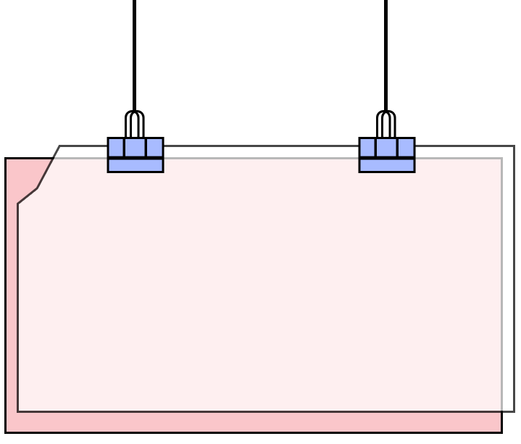
TIẾT 26 MỘT SỐ VẬT LIỆU (TIẾT 2)

Slide 5
Nối các cụm từ ở cột A với cột B, cột C sao cho phù hợp
A- Vật liệu
Gỗ
Cao su
Gốm, sứ
Nhựa
Thủy tinh
Kim loại
B - Ứng dụng
làm lốp xe, gioăng cao su, đệm
làm chum vại , bát đĩa chậu hoa..
làm bình hoa, chai lọ, cửa kính
làm nhà, khung cửa, bàn ghế, tủ
làm ghế ngồi, ống dẫn nước, tấm lợp
làm dây dẫn điện, nồi đun nấu, làm cầu, cống, khung nhà, cửa
C – Tính chất
dẻo, nhẹ, không dẫn điện, dẫn nhiệt kém, không bị ăn mòn, dễ bị biến dạng nhiệt.
trong suốt, cho ánh sáng đi qua, dẫn nhiệt kém, không dẫn điện, cứng nhưng giòn, dễ vỡ.
có ánh kim, dẫn điện tốt, dẫn nhiệt tốt, có thể kéo thành sợi và dát mỏng, cứng và bền, có thể bị gỉ.
bền, chịu lực tốt, dễ tạo hình, dễ cháy, có thể bị mối mọt.
đàn hồi, bền, không dẫn điện và nhiệt, không thấm nước, dễ cháy.
không bị ăn mòn, dẫn nhiệt kém, hầu như không dẫn điện, cứng nhưng giòn, dễ vỡ.

Slide 6
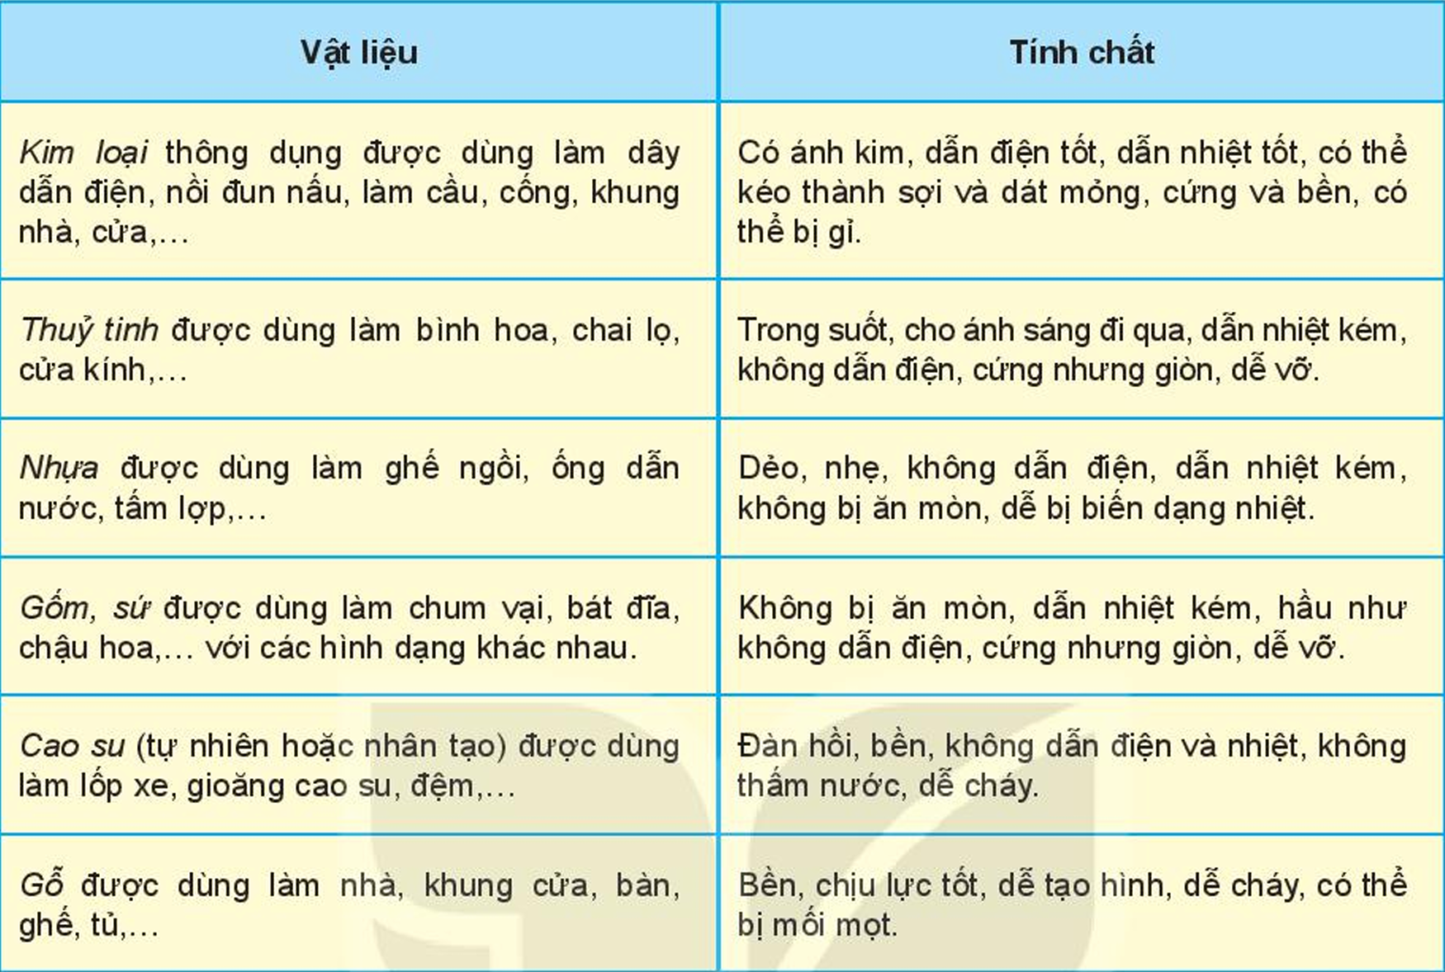
BẢNG 12.1 TÍNH CHẤT CỦA MỘT SỐ VẬT LIỆU THÔNG DỤNG

Slide 7
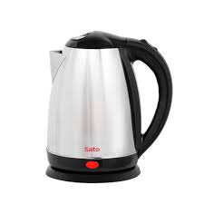
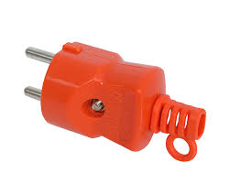
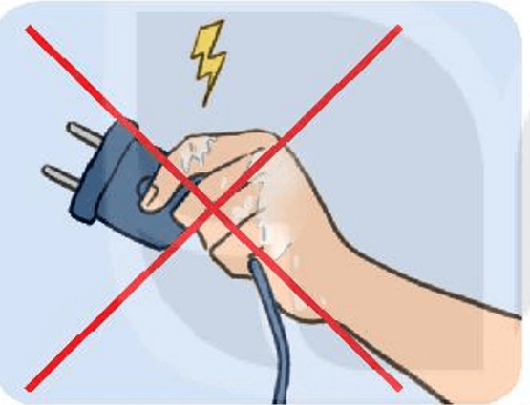
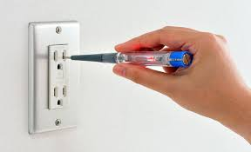
Hãy cho biết cách sử dụng một số đồ dung gia đình sao cho an toàn ?

Slide 8
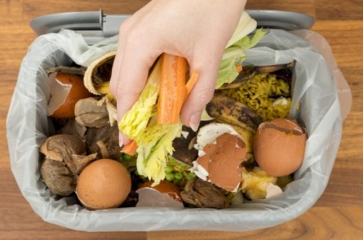
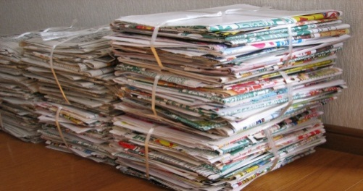
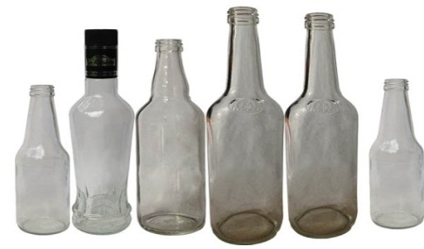
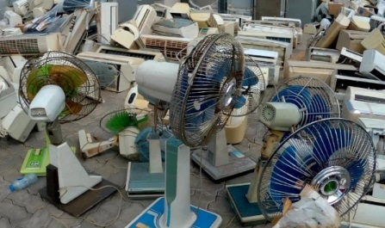
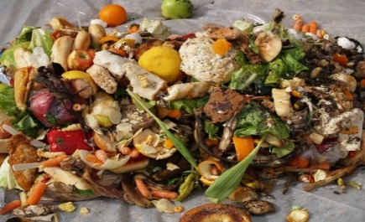
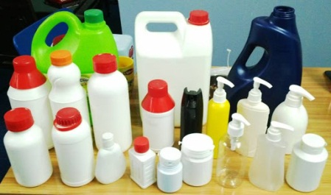
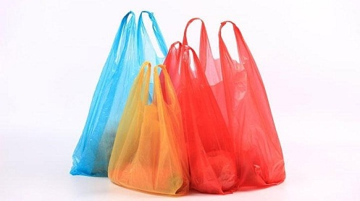
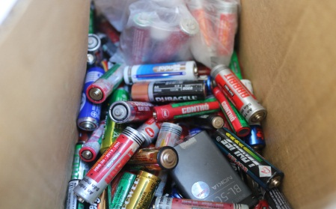
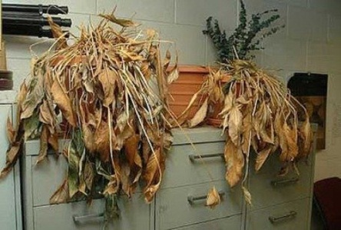
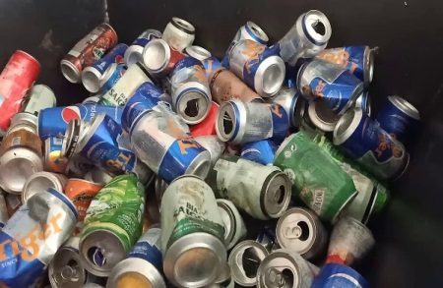
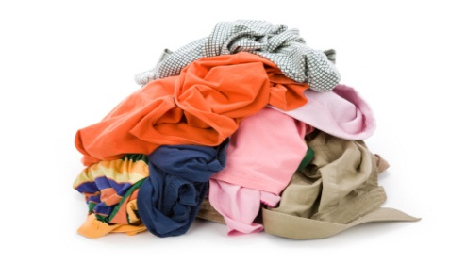
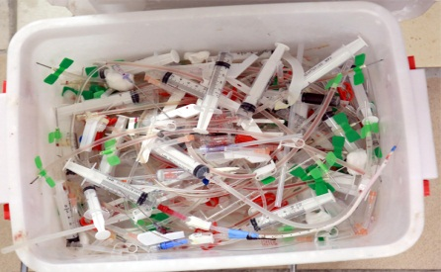
Thức ăn thừa, cỏ cây chết
Giấy báo, vỏ nhựa, vỏ lon
Đồ thủy tinh, túi nilon, quần áo cũ
Đồ điện và pin hỏng, kim tiêm, ống truyền

Slide 9
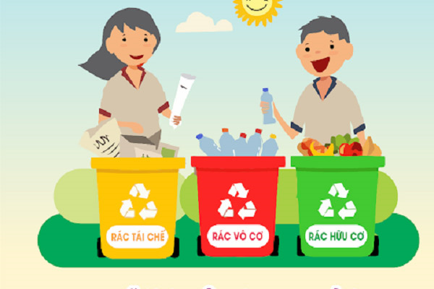

Slide 10
CHÚNG EM PHÂN LOẠI RÁC
- Nhiệm vụ: Mỗi nhóm có 1 khay nhựa chứa hình ảnh của 10 loại rác thải khác nhau, hãy phân loại chúng vào thùng rác phù hợp.
Thời gian: 2 phút
Mỗi loại rác thải được phân loại đúng tương ứng với 10 điểm.

Slide 11
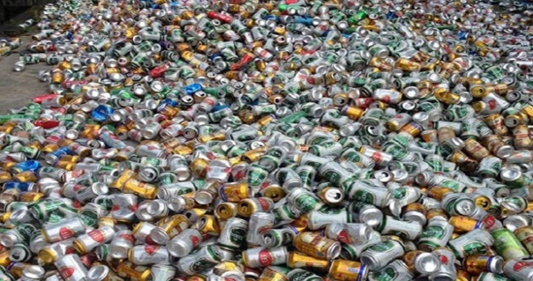
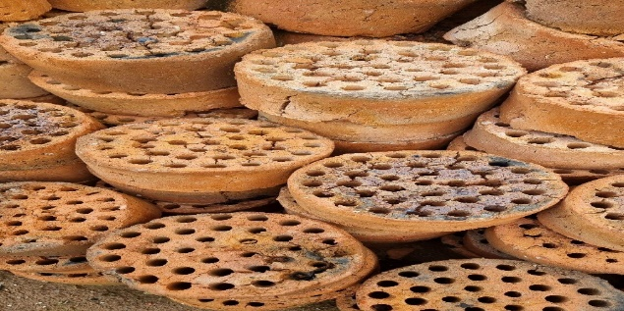
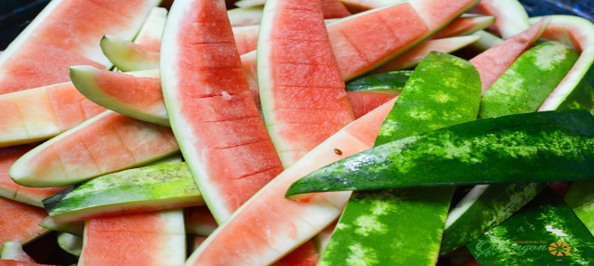
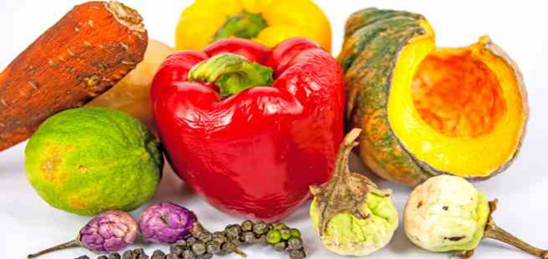
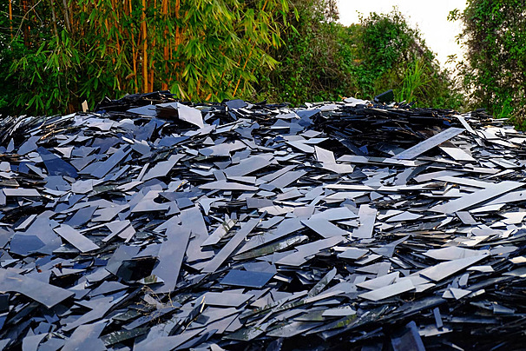
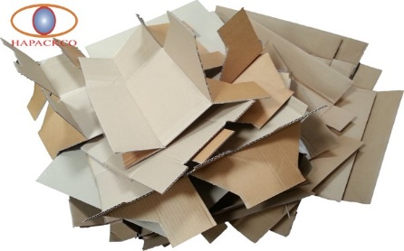
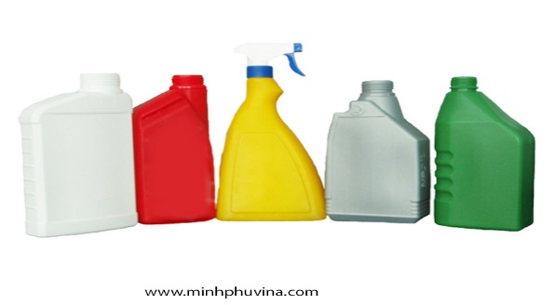
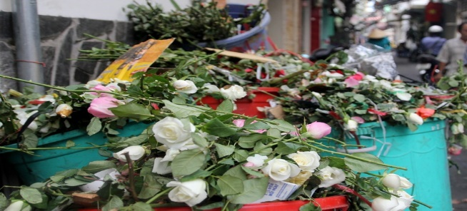
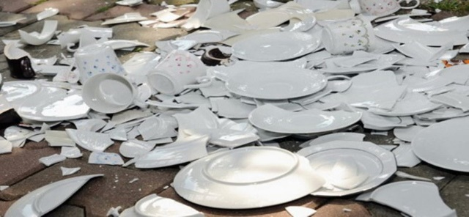
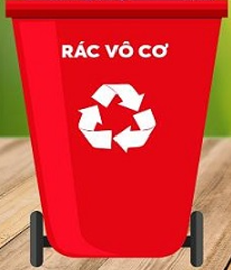
Mỗi loại rác thải được phân loại đúng tương ứng với 10 điểm.

Slide 12
NHÀ TÁI CHẾ TÀI BA
Nhóm 1: Làm sản phẩm tái chế từ giấy báo, sách vở cũ,…
Nhóm 2: Làm sản phẩm tái chế từ chai lọ nhựa…
Nhóm 3: Tìm hiểu cách tái chế từ đồ dùng điện cũ, hỏng

Slide 13
TT | Tiêu chí đánh giá | Điểm tối đa | Điểm đạt được
Nội dung
1 | Đầy đủ nội dung cơ bản về chủ đề được báo cáo. | 20
2 | Kiến thức chính xác, khoa học. | 20
Hình thức
3 | Bố cục sản phẩm, bài thuyết trình hợp lí, màu sắc hài hòa | 20
Sáng tạo
4 | Nội dung sáng tạo. | 20
Kĩ năng thuyết trình
5 | Trình bày thuyết phục. | 10
6 | Trả lời được câu hỏi phản biện hoặc tham gia góp ý kiến, đặt câu hỏi phản biện cho nhóm báo cáo. | 10
Tổng điểm |  | 100

Slide 14
THUYẾT TRÌNH

Slide 15
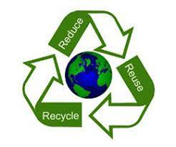
Em có biết?
Chu trình 3R
Reduce: Giảm thiểu việc sử dụng
Reuse: Tái sử dụng
Recycle: Tái chế

Slide 16
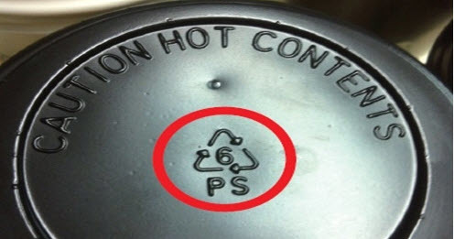
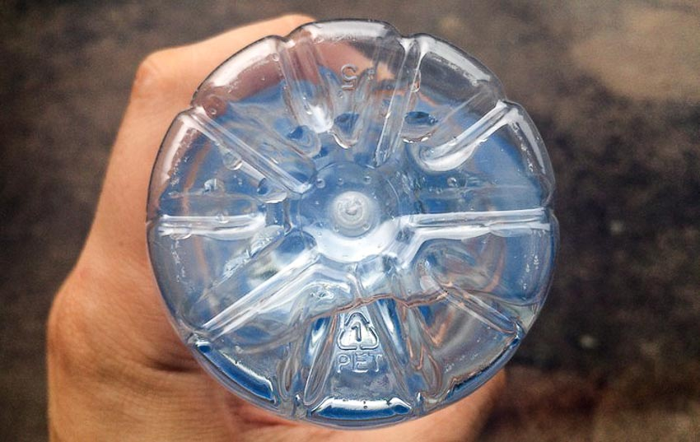
Vận dụng
- Em hãy trình bày sơ đồ tư duy kiến thức về vật liệu vào vở của mình
Tìm hiểu bí mật các con số, kí hiệu trên đồ dùng nhựa?
https://www.youtube.com/watch?v=yuTJxTIuc4k

Slide 17
Hướng dẫn về nhà
1. Hoàn thiện bài tập trong vở bài tập.
2. Nghiên cứu nội dung bài mới: MỘT SỐ NGUYÊN LIỆU

